Slide 1
Забруднення
лісів

Slide 2
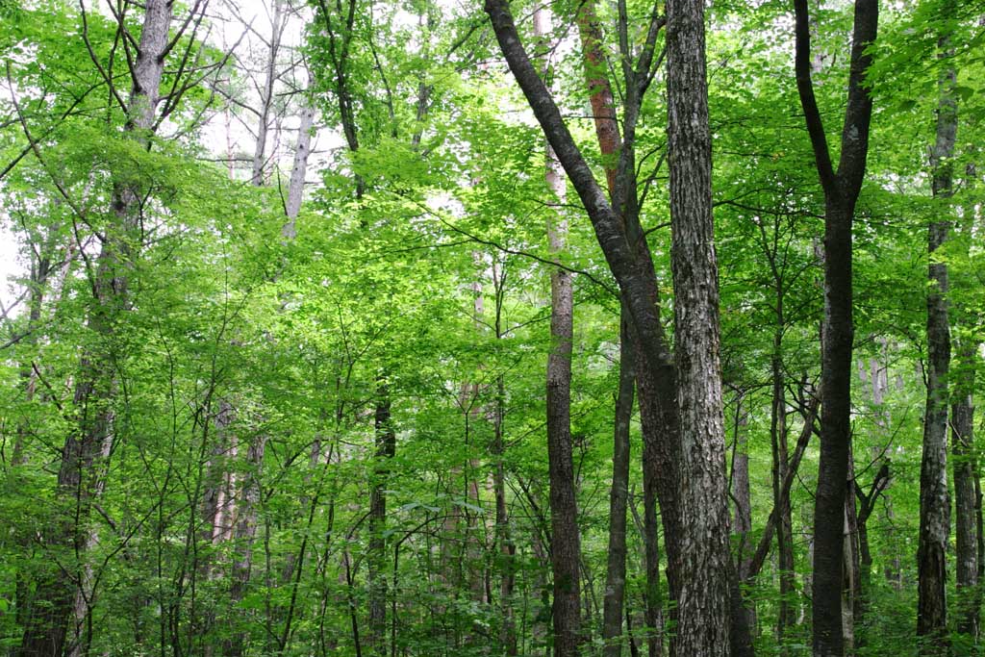
Ліс який ми хочемо бачити

Slide 3
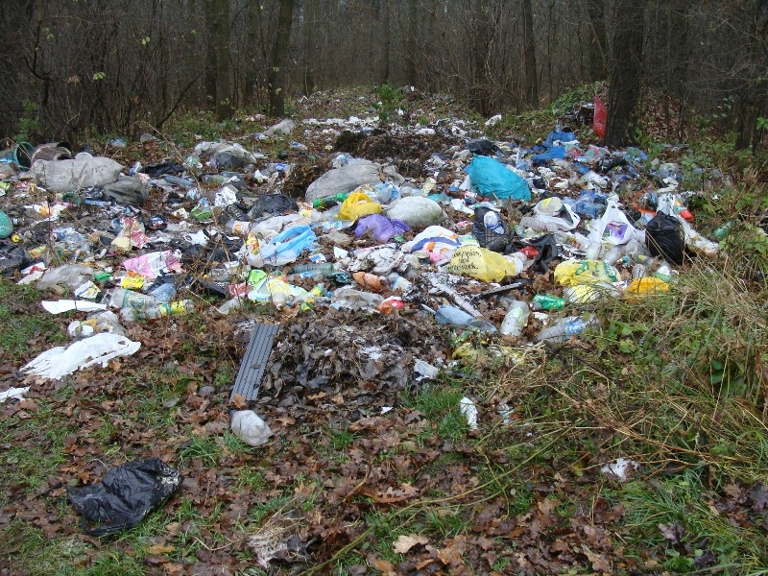
Справжній ліс

Slide 4
Ліс любить чистоту
Одна з таких проблем – забруднення лісу сміттям та побутовими відходами. Уявімо ситуацію: весела компанія йде до лісу на відпочинок, вибирає для цього гарне місце, добре проводить час, а повертаючись до дому залишає після себе розкидані пляшки і поліетилен, пошматований папір і консервні бляшанки, прийшовши наступного разу, цей же гурт, вибирає нове місце. Знайома ситуація, чи не так? А як часто, гуляючи лісовими стежками, ви зустрічаєте цілі гори сміття, котре «дбайливі» господарі вивезли прибравши своє господарство, зупинивши таких порушників, лісова охорона лісництва часто з’ясовує, що до сільського звалища було їхати набагато ближче, але ми вперто продовжуємо засмічувати ліс.

Slide 5
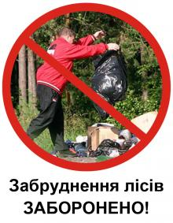
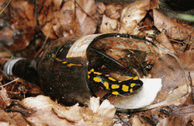
Без розуміння і підтримки кожної людини цю забруднення лісу ніяк не подолати. Поки кожен з нас не буде дотримуватись елементарної культури поведінки в лісі сам, не стане виховувати її в своїх дітях, доти наші ліси не позбудуться хвороби порожньої поліетиленової пляшки, не загояться їх рани зі смітників. Почавши з себе, кожен може внести маленьку посильну крихту допомоги у цю спільну справу людства – покращення екологічного стану лісів.

Slide 6
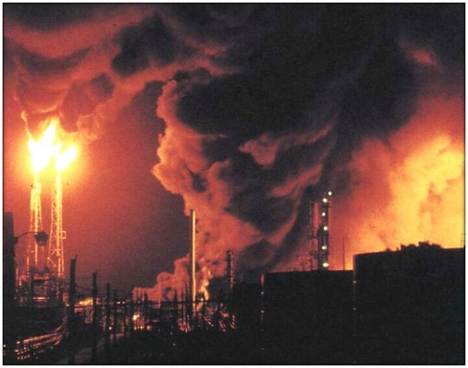
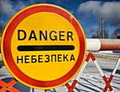
Радіація в лісі
У забрудненому радіоактивними речовинами лісі поступово збільшується надходження радіонуклідів у рослини, у тому числі й у деревину, із ґрунту через корені, і це джерело стає головним у забрудненні деревини. З часом основним елементом, який нагромаджується деревами з ґрунту, стає стронцій-90. Внаслідок щорічного надходження стронцію-90 та інших радіонуклідів із ґрунту вміст радіоактивних речовин у деревині збільшується.

Slide 7
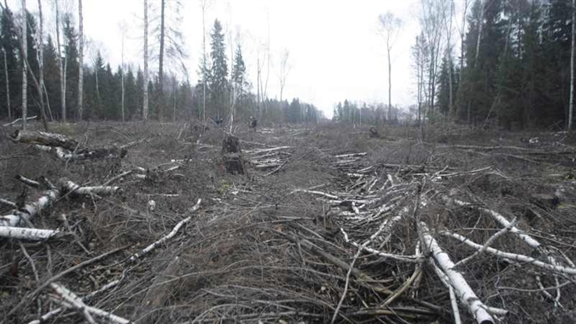
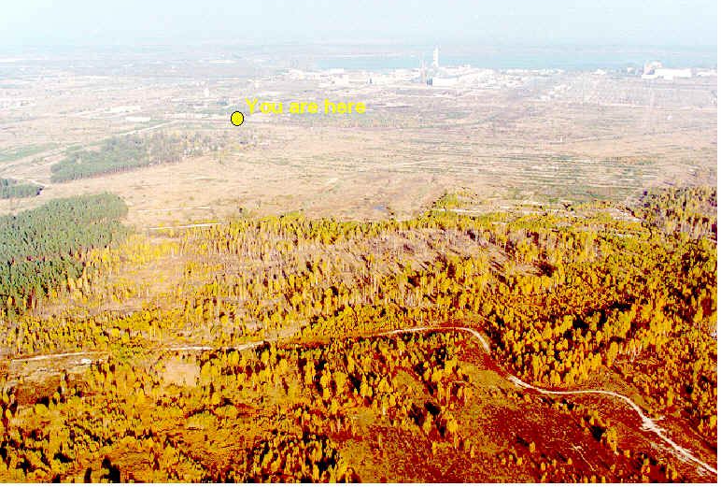
Після аварії на Чорнобильській АЕС повністю загинули насадження ("рудий ліс") на площі 47 га, частково (6 км на північ від АЕС) — на площі 30 га. У зоні ураження загинуло 25—40 % дорослих дерев, у 90—95 % соснових насаджень спостерігалися некрози росту і молодих пагонів, засихання значної частини крон, різке пригнічення або повна відсутність ростових процесів.

Slide 8
Аеротехногенне забруднення
Аеротехногенне забруднення довкілля є одним з найбільш впливових,
небезпечних і масштабних антропогенних факторів, що діють на лісові наса-
дження . За масштабами надходження в атмосферу і токсичності найбільш небезпечними в Україні є викиди оксидів сірки та азоту. Саме у зоні виробництв, інгредієнтами викидів яких є ці речовини, існує серйозна небезпека існуванню лісових насаджень .

Slide 9
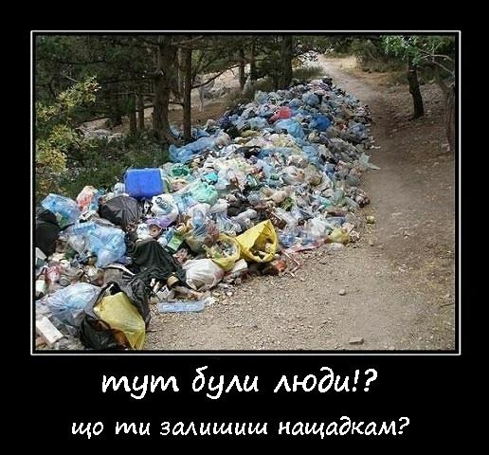

Slide 10
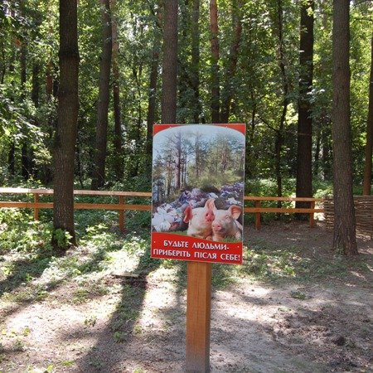
Дякую за увагу

